Slide 1
DOZVOLJENA STIMULATIVNA SREDSTVA OPORAVKA
Kandidat: Dino Mujanović
Predmetni nastavnik: Doc. Dr Izet Kahrović

Slide 2
UVOD
Onoliko koliko je trening bitan toliko je bitan I oporavak, Jak trening traži jak oporavak. Samo sa takvom ravnotežom moguće je doći do rezultata, očuvati telo od posledica. Princip treba biti jednostavan - što je intenzivniji, oporavak je duži.
Sa bržim i boljim oporavkom u stanje ste da ponovo češće trenirate i intenzivnije trenirate. U profesionalnom sportu brzina oporavka je ključna stvar. Ko se pre oporavi može ponovo da iskaže svoje maksimalne performanse i da dođe do rezultata. Naravno i kod rekreativaca je ista priča.

Slide 3
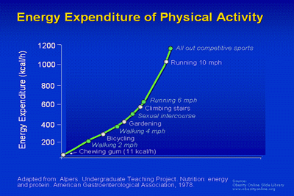
OPORAVAK
Oporavak se može definisati kao process obnavljanja energetskih potencijala organizma posle izvršenog rada.
Proces oporavka ostvaruje se na četiri nivoa, odnosno kroz četiri faze ili stadija koji se mogu označiti kao:
Tekući oporavak u toku samog rada;
Brzi oporavak koji se događa neposredno po okončanju rada;
“zaostali” ili “odgođeni” oporavak koji se događa u dužem period vremena posle završetka rada; I
Oporavak posle hroničnih prenaprezanja (tzv. “stress oporavak”)

Slide 4
SREDSTVA I METODE OPORAVKA
U borbi za dalje poboljšanje sportskih rezultata sve značajniju ulogu imaju i sredstva koja ubrzavaju oporavak, koja povećavaju efikasnost odmora. Zahvaljujući njima iz godine u godinu se povećava obim opterećenja, proširuje se arsenal vežbi, povećava se koeficijent korisnog dejstva treninga.
Prema jednoj šire prihvaćenoj klasifikaciji, sva sredstva oporavka mogu se razvrstati u tri velike grupe:
Pedagoška sredstva, koja neki autori označavaju I kao “trenažna”;
Medicinsko-biološka sredstva; i
Psihološka sredstva;

Slide 5
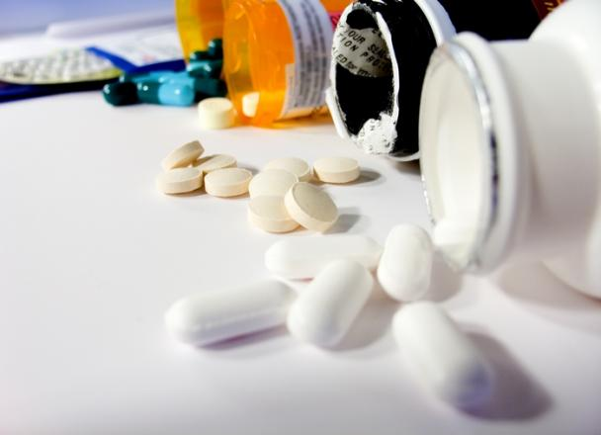
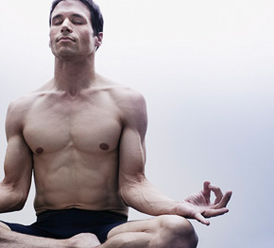
MEDICINSKO-BIOLOŠKA SREDSTVA OPORAVKA
U ovu grupu mogu se svrstati različita sredstva pomoću kojih se posredno ili neposredno podstiču ili ubrzavaju procesi obnavljanja i stvaraju uslovi za povećanje radne sposobnosti u periodu oporavka. Polazeći od njihovih karakterističnih obeležja i namene, ova sredstva se mogu podeliti u više grupa od kojih se posebno ističu:
Energetsko-supstancijska sredstva;
Stimulativna sredstva ili stimulatori;
Fizioterapijska sredstva;

Slide 6
STIMULATIVNA SREDSTVA OPORAVKA
U novije vreme, u cilju efikasnijeg oporavka, odnosno poboljšavanja sportskih rezultata, naročito kada to nije moguće da se postigne uobičajnim sredstvima i metodama treninga, sve više se koriste razna stimulativna sredstva, najčešće u vidu tzv.”farmakodinamičkih stimulatora”.
Poznato je, naime, da su ljudi u borbi protiv zamora već od davnina koristili razne “stimulatore” koji povećavaju momentalnu radnu sposobnost . Postoji citav niz hemijskih materija koje deluju ekscitativno na somatski i vegetativni nivo organizma kao sto su: kofein, morfijum, amfitamin, kokain, benzedin i mnogi drugi.
Kada se govori o stimulatornim sredstvima oporavka sportiste, onda se prvenstveno misli na ona sredstava koja se koriste iskljućivo kao dopuna treninga, a ne na ona pomoću kojih se a veštački način moze uticati na sportske rezultate.

Slide 7
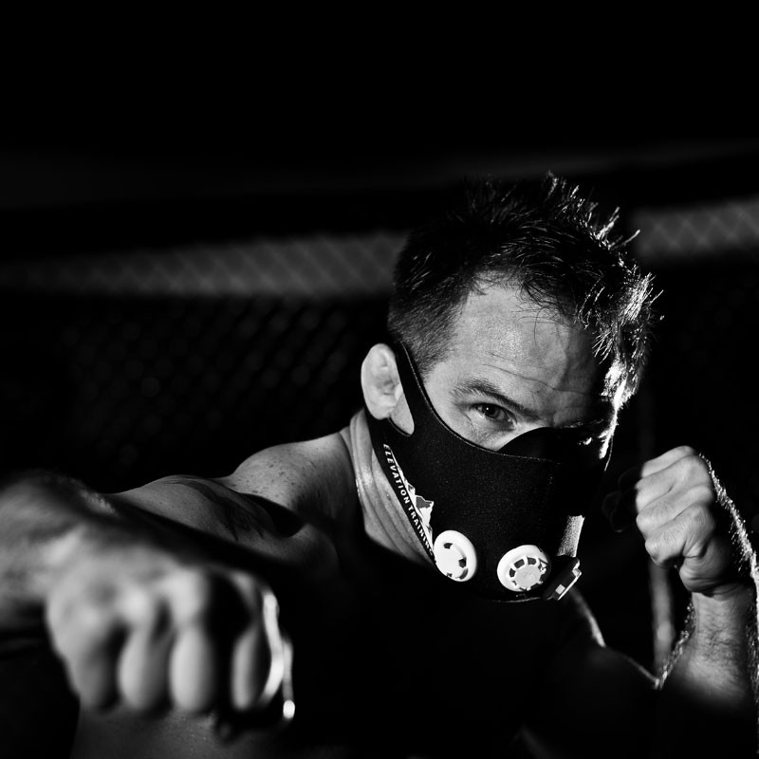
DOZVOLJENA STIMULATIVNA SREDSTVA
U dozvoljena stimulativna sredstva ubrajaju se:
Disajne smese i jonizacija,
Barokomore,
Neki trankvilizatori – umirujuća sredstva (kao sto su seduksen, elenijum I dr.)
Kalijum- orotat i inozin,
Sredstva koja u normalnim dozama fizioloski deluju, itd.

Slide 8
HVALA NA PAŽNJI!

